Slide 1

Autor | Mgr. Hana Drchotová
Škola | ZŠ Bor, Školní 440, Bor, 348 02
Téma | Řetězce příkladů
Název materiálu | VY_32_INOVACE_8C_15_M1_ŘETĚZCE PŘÍKLADŮ
Předmět | Matematika a její aplikace
Ročník | 1.
Číslo projektu | CZ.1.07/1.4.00/21.3534
Datum vytvoření | 30.05.2013
Klíčová slova | Sčítání, odčítání, matematika

Slide 2
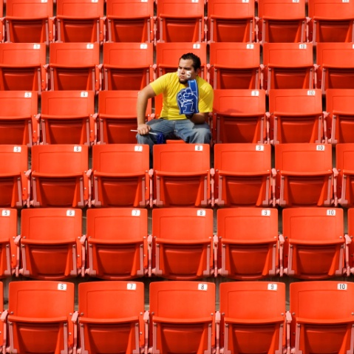
Anotace
Prezentace je určena pro žáky 1. tříd ZŠ v předmětu Matematika a její aplikace. Jejím prostřednictvím si děti osvojí základní pravidla při sčítání a odčítání řady čísel, procvičí si tyto základní matematické operace. Prací s interaktivní technikou si dále rozvíjí své počítačové znalosti a dovednosti.

Slide 3
Postup při počítání
5 + 4 – 3 + 4 + 9 – 7 + 3 – 5 – 10 =
Při řešení řetězců příkladů, počítáme zleva doprava, dílčí výsledky si můžeme zapisovat nad jednotlivé příklady (pro senzorickou stránku paměti), abychom žádné číslo nevynechali. Komu to pomůže, je možné si také jednotlivá již „odbavená“ čísla škrtat. Postupným procvičováním dojdeme až k počítání podle diktátu a zapsání pouze konečného výsledku.

Slide 4
Počítej a zapisuj
4 + 2 + 3 - 7 + 8 + 10 - 5 + 6 - 20 =
2 + 4 + 1 - 6 + 8 + 0 + 10 - 3 + 4 =
20 – 7 + 4 - 7 - 9 + 5 - 6 + 16 + 4 =

Slide 5

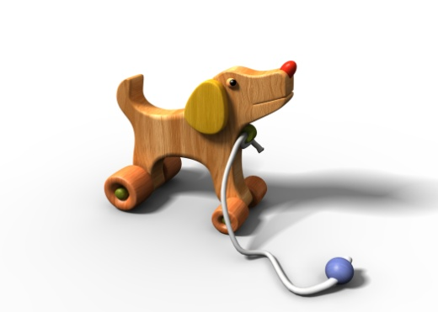

Zkusíš sám?
9 + 1 + 9 - 10 - 6 - 3 + 20 =
7 – 7 + 6 - 5 + 9 + 10 - 20 =
1 + 1 + 2 + 3 + 3 - 10 + 18 + 2 - 20 =
20 – 6 + 4 + 2 - 10 - 6 + 4 + 10 - 9 =

Slide 6
Obrázky, zdroje
Obrázky aplikace MS Office PowerPoint

